Slide 1
بسم الله الرحمن الرحیم

Slide 2
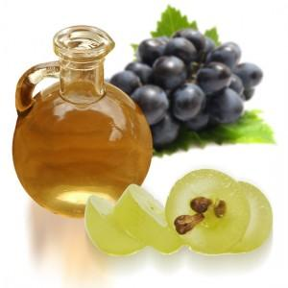
اثر خوراکی روغن هسته انگور بر فاکتورهای التهابی و مقاومت انسولینی در زنان دارای اضافه وزن
و چاق
ارائه دهنده: پردیس ایراندوست
دانشگاه علوم پزشکی تبریز

Slide 3
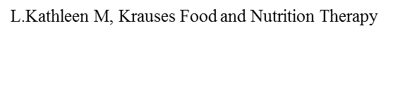
تعریف چاقی
اختلالی پیچیده
تجمع بیش از حد توده چربی بدن
تهدید کننده سلامتی
مردان
25%
زنان
35%

Slide 4
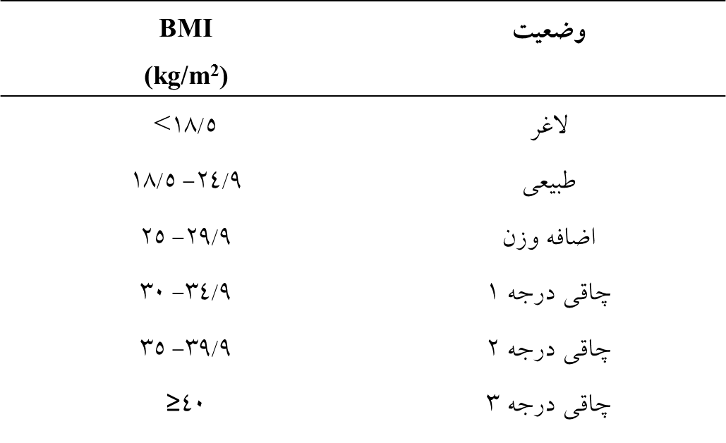
وضعیت چاقی بر حسب نمایه توده بدن (BMI)

Slide 5
شیوع و اپیدمیولوژی چاقی در جهان و ایران
1/6 میلیارد نفر در سراسر جهان مبتلا به اضافه وزن
چاقی در 400 میلیون نفر از افراد بزرگسال
شیوع چاقی در ایران 19/4%
اضافه وزن در %46 مردان و%56/8 زنان ایرانی 64-15 ساله
چاقی در 12/4% مردان و 26/5% زنان

Slide 6
اتیولوژی چاقی
چاقی
کاهش مصرف انرژی
افزایش انرژی دریافتی
عوامل ژنتیکی
اختلالات نورو آندو کرینی
عوامل محیطی

Slide 7
عوارض اضافه وزن و چاقی
چاقی
التهاب
برخی سرطان ها
بیماری های قلبی- عروقی
مقاومت انسولینی
دیابت نوع 2

Slide 8
افزایش سایز بافت چربی
کاهش پاکسازی تری گلیسرید
تجمع در سایر بافت ها و مقاومت انسولینی
هیپوکسی بافت
افزایش تولید سیتوکین های التهابی
Steppan et al. (2001). Nature

Slide 9
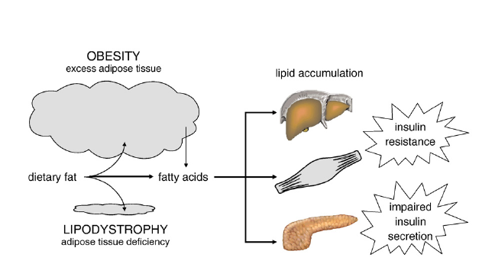
چاقی و مقاومت انسولین

Slide 10
ارتباط بین التهاب و مقاومت انسولینی
افزایش مقاومت انسولینی در اثر افزایش عوامل التهابی و پیشبرد مسیرهای
NF- κB (Nuclear factor kappa B)
JNK (c- Jun N- terminal kinases)
Lee JY et al (2001) J Biol Chem
Shi H et al (2006). J Clin Invest

Slide 11
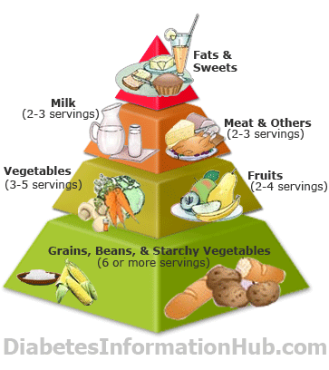

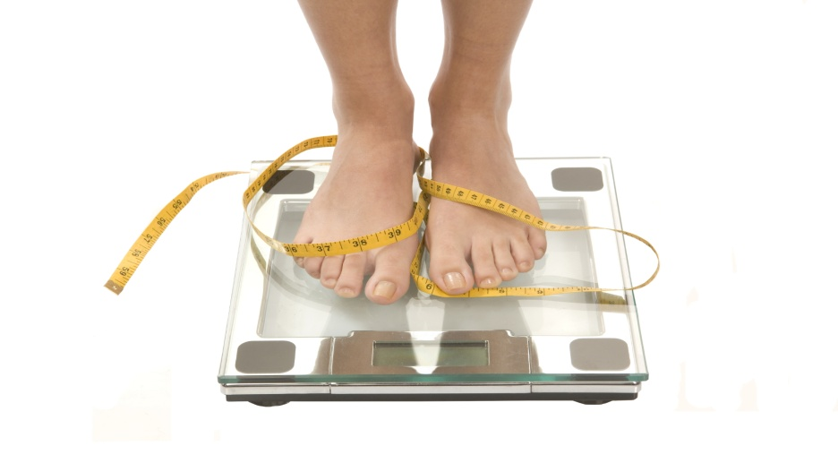
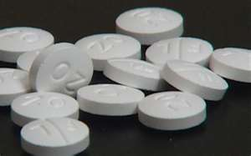
درمان

Slide 12
رژیم درمانی در چاقی
  رژیم های کم کالری
چای سبز
دانه سویا
دانه قهوه
هسته انگور
غذاهای فراویژه
ترکیب رژیم غذایی

Slide 13
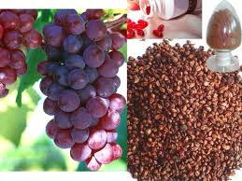
عصاره هسته انگور
ترکیبات پلی فنلی
محتوای توکوتری انول
اثرات کاهندگی لیپید
کاهندگی گلوکز خون
آنتی اکسیدانی
ضد التهابی
Kar et al (2009). Diabetic Med.
Suwannaphet W et al (2010). Food Chem Toxicol

Slide 14
مطالعات مداخله ای انجام گرفته بر روی روغن هسته انگور
4 مطالعه حیوانی 2 مطالعه انسانی کوتاه مدت | پروفایل لیپیدی
1 مطالعه حیوانی | آنتی اکسیدانی
؟ | ضد التهابی
؟ | کنترل گلیسمی

Slide 15
روغن هسته انگور
نوع اسید چرب | میزان اسید چرب(% )
اسید لینولئیک | 75-58%
اسید اولئیک | 27-17%
اسید پالمیتیک | 7/6-6/5%
اسید استئاریک | 7/3-3/5%
توکوتری انول )mg/kg( | 534-450
پلی فنول | ؟

Slide 16
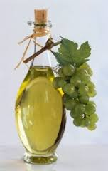
روغن هسته انگور
ارتقاء و بهبود الگوی لیپیدی
کاهش تجمع پلاک در عروق
کاهش خطر بیماری قلبی
اثرات آنتی اکسیدانی
John Sh et al (2003). J Med Food
Abd El-Rahim AH et al (2009). GV

Slide 17
روش مطالعه

Slide 18
مطالعه کارآزمایی بالینی تصادفی دوسوکور
روغن آفتابگردان
روغن هسته انگور
8 هفته

Slide 19
روغن آفتابگردان | روغن هسته انگور | محتوا
60% | 75-58% | اسید لینولئیک
25% | 27-17% | اسید اولئیک
محدود | محدود | امگا-3
trace | 534-450mg/kg | توکوتری انول

Slide 20
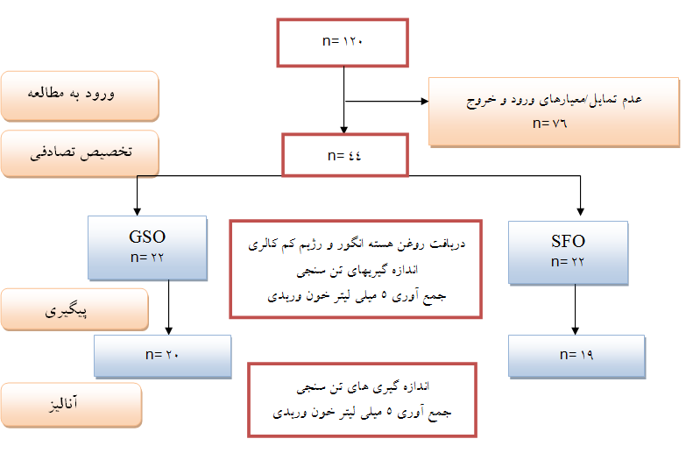

Slide 21
معیارهای خروج | معیارهای ورود
مصرف مکمل ویتامین- موادمعدنی درطول 2 ماه گذشته مصرف داروهاي ضد التهاب بارداري یا شیردهی ابتلا به دیابت نوع 1 یا 2 سیگار کشیدن بیماري­هاي اخیر طی 6 ماه گذشته جراحی اخیر طی 6ماه گذشته جراحات | داشتن BMI برابر و بزرگتر از kg/m227 عدم تبعیت از رژیم کاهش وزن یا رژیم خاص دیگر طی 6 ماه اخیر زنان غیر یائسه (50-20 ساله)

Slide 22
تنظیم رژیم غذایی بیماران
محاسبه انرژی با استفاده از رابطه هریس- بندیکت برای هر فرد
کسر kcal 500
کربوهیدرات 55، لیپید 30، پروتئین 15 درصد از انرژی
مصرف روغن به میزان 15% کل انرژی روزانه

Slide 23
یافته ها و بحث

Slide 24
اندازه گیری های تن سنجی

Slide 25
میانگین و انحراف معیار برخی شاخص­های تن سنجی قبل و بعد از مداخله
P* | SFO (n=19) Mean± SD | GSO (n=20) Mean± SD | مرحله مطالعه | متغیرها
0/496 | 10/24±83/60 | 10/86±81/27 | قبل | وزن (kg)
0/267 | 9/39±80/47 | 10/53±77/45 | بعد
 | 0/001> | 0/001> | P**
0/818 | 4/01±32/85 | 4/77±32/62 | قبل | BMI (kg/m²)
0/448 | 4/34±31/66 | 4/72±31/09 | بعد
 | 0/001> | 0/001> | P**

Slide 26
یافته های مربوط به عوامل التهابی

Slide 27
مقایسه میانگین و انحراف معیار عوامل التهابی قبل و بعد از مداخله
P* | SFO (n=19) Mean± SD | GSO (n=20) Mean± SD | مرحله مطالعه | متغیرها
0/876 | 4/37±5/85 | 2/93±6/04 | قبل | hs-CRP (mg/l)
0/034 | 2/59±5/03 | 1/79±3/24 | بعد
 | 0/277 | 0/001> | P**
0/544 | 1/68±13/64 | 1/22±13/35 | قبل | TNF-α (pg/ml)
0/076 | 1/09±13/28 | 1/30±12/58 | بعد
 | 0/281 | 0/02 | P**
* Independent t-test
** Paired t-test

Slide 28
درصد تغییرات عوامل التهابی

Slide 29
نتایج مطالعات پیشین
نتایج مطالعه حاضر
نتیجه | دوز | جمعیت مورد بررسی | نویسنده
عوامل التهابی | 5-0/5 µg/ml آلفا -توکوتری انول | مونوسیت های انسان | Wu (2008)
مهار سنتز IL_6 | 10µg/ml TRF | ماکروفاژ رت | Yam (2009)
مهار آزاد سازی سیتوکین های التهابی | 5،25،100 µg/kg TRF | رت دیابتی | Kuhad (2009)
TNF-α | 10-1µg/ml آلفا -توکوتری انول | سلول های ماهیچه خرگوش | قریشی (2011)
معنی دار عوامل التهابی

Slide 30
مهار HMG_COA ردوکتاز
روغن هسته انگور
بهبود پروفایل لیپیدی
مکانیسم احتمالی اثر روغن هسته انگور بر عوامل التهابی
مهار سنتز عوامل التهابی
خاصیت آنتی اکسیدانی
بهبود پروفایل لیپیدی
خاصیت آنتی اکسیدانی
خاصیت ضدالتهابی
توکوتری انول
روغن هسته انگور

Slide 31
یافته های مربوط به کنترل گلیسمی

Slide 32
P* | SFO (n=19) Mean±SD | GSO (n=20) Mean±SD | مرحله مطالعه | متغیرها
0/311 | 8/39±92/15 | 9/71±95/15 | قبل | قند (mg/dl)
0/822 | 7/85±90 | 7/91±90/5 | بعد
 | 0/002 | 0/001 | P**
0/897 | 6/04±15/15 | 5/54±15/40 | قبل | انسولین (IU/mlµ)
0/966 | 5/63±13/54 | 5/06±13/42 | بعد
 | 0/184 | 0/005 | P**
0/621 | 1/41±3/45 | 1/50±3/68 | قبل | HOMA-IR
0/757 | 1/36±3/03 | 1/32±3/05 | بعد
 | 0/130 | 0/001 | P**

Slide 33
درصد تغییرات شاخص های کنترل گلیسمی

Slide 34
نتایج مطالعات پیشین
نتایج مطالعه حاضر
نتیجه | دوز | جمعیت مورد بررسی | نویسنده
مهارNF- κB | 5-0/5 µg/ml آلفا -توکوتری انول | مونوسیت های انسان | Wu (2008)
مهارNF- κB | 4-3µmol TRF | سلولهای توموری پستان | Shirode (2010)
مصرف گلوکز حساسیت انسولینی | 50 mg/kg TRF | رت دیابتی | Fang (2010)
عدم تاثیر بر مقاومت انسولینی | 60mg عصاره هسته انگور | افراد مبتلا به دیابت نوع2 | Kar (2009)
معنی دار انسولین و مقاومت انسولینی

Slide 35
مهار HMG_COA ردوکتاز
روغن هسته انگور
بهبود پروفایل لیپیدی
مکانیسم احتمالی اثر روغن هسته انگور بر کنترل گلیسمی
مهار مسیر NF- κB
مهار عوامل التهابی
کاهش مقاومت انسولینی

Slide 36
نتیجه گیری کلی
کاهش معنی دار عامل التهابی hs-CRP و TNF-α تنها در گروه روغن هسته انگور
تفاوت معنی دار در تغییرات hs-CRP در بین دو گروه
کاهش معنی­دار انسولین سرم و HOMA-IR تنها در گروه روغن هسته انگور
نبود تفاوت معنی دار در تغییراتTNF-α ، انسولین سرم و HOMA-IR در بین دو گروه

Slide 37

با تشکر از همراهیتان

